Slide 1
Manuel de soutien à l’intervention en maltraitance auprès des personnes aînées immigrantes
Ministère de la Santé et des Services sociaux
Madame Andrée-Anne Joly
Conseillère à la direction du soutien aux personnes aînées en situation de vulnérabilité
Secrétariat aux aînés, Ministère de la Santé et des Services sociaux
Madame Louise Buzit-Beaulieu
Coordonnatrice nationale spécialisée en matière de lutte contre la maltraitance envers les personnes aînées issues des communautés d'expression anglaise et ethnoculturelles
CIUSSS du Centre-Sud-de-l’Île-de-Montréal

Slide 2
Plan de la présentation
Historique
Besoins des intervenants
Objectifs du manuel
Aperçu du manuel
Notes:
Louise

Slide 3
1. Historique
Réalisation d’un portrait et d’un diagnostic par la coordonnatrice nationale spécialisée en matière de lutte contre la maltraitance envers les personnes aînées issues des communautés d'expression anglaise et ethnoculturelles
Notes:
Louise
Comme vous le savez, les coordonnateurs régionaux ont le mandat de concerter les acteurs terrain en matière de lutte contre la maltraitance.
Dans le cadre de leur mandat, les coordonnateurs ont réalisé un portrait de la clientèle aînée et un diagnostic afin d’identifier les enjeux, les forces, les faiblesses et les opportunités auxquelles ils font face en matière de lutte contre la maltraitance.
Dans le but de réaliser ce diagnostic, plusieurs consultations ont eu lieu pour s’assurer de bien répondre aux besoins de cette clientèle.

Slide 4
1. Historique
Rencontres réalisées auprès :
D’intervenants et de gestionnaires du réseau de la santé et des services sociaux (RSSS) dans les 6 régions comptant le plus de personnes aînées immigrantes (Montréal, Laval, Montérégie, Capitale-Nationale, Estrie, Outaouais)
D’organismes communautaires et d’associations du milieu des communautés ethnoculturelles, afin d’identifier les besoins de leur clientèle aînée
Notes:
Louise
Pour réaliser ce portrait et ce diagnostic, plusieurs rencontres et consultations ont eu lieu, afin de bien cibler les besoins des personnes aînées immigrantes et issues des minorités ethnoculturelles, mais surtout pour s’assurer de répondre de façon adéquate à leurs besoins.

Slide 5
1. Historique
Constats ressortant du diagnostic :
Peu d’information disponible sur les services utilisés par la clientèle aînée issue des minorités ethnoculturelles
La dimension culturelle (plus particulièrement les normes et codes de conduite de certaines communautés) empêchent les personnes aînées de parler de situations difficiles qu’elles vivent.
Les personnes immigrantes peuvent être plus isolées que les aînés natifs, notamment à cause de la barrière de la langue.
Notes:
Louise
Plusieurs constats sont ressortis du diagnostic réalisé et ont servi de base pour déterminer les actions prioritaires dans la lutte contre la maltraitance envers les personnes aînées issues des communautés culturelles.

Slide 6
1. Historique
Constats ressortant du diagnostic (suite) :
Les personnes parrainées et les personnes ne parlant ni français ni anglais peuvent être plus vulnérables face à des situations de maltraitance.
L’accès aux services de santé et aux services sociaux peut être plus difficile à cause de la méconnaissance de ces services, de la barrière de la langue ou des coûts relatifs aux services d’interprètes.
Notes:
Louise

Slide 7
1. Historique
Constats ressortant du diagnostic (suite) :
Certaines familles tardent à demander des services et résistent à l’offre de services d’hébergement. Ainsi, les personnes aînées peuvent se retrouver plus longtemps à domicile alors qu’elles nécessitent des soins particuliers.
Peu d’organismes offrent des services spécifiques aux personnes aînées immigrantes et ceux-ci peinent à trouver des bénévoles.
Notes:
Louise

Slide 8
2. Besoins des intervenants
Mieux connaître les personnes aînées immigrantes
Savoir où elles se trouvent (municipalités, régions, etc.)
Pouvoir se référer à des outils pour mieux les accompagner lors de situations de maltraitance
Connaître quelle approche adopter lors de l’intervention en contexte interculturel
Avoir de la formation pour mieux intervenir en contexte interculturel lors de situations de maltraitance
Notes:
Louise
Les consultations réalisées, ainsi que le diagnostic, ont permis de faire ressortir les besoins qu’avaient les intervenants

Slide 9
3. Objectifs du manuel
Le manuel vise à outiller les intervenants lorsqu’ils rencontrent des situations de maltraitance touchant des personnes aînées immigrantes. Il leur permettra de :
Connaître qui sont les personnes immigrantes de 65 ans +
Vagues d’immigration
Portrait sociodémographique
Statuts d’immigration
Processus d’immigration
Notes:
Andrée-Anne

Slide 10
3. Objectifs du manuel
Connaître ce qu’est la maltraitance envers les personnes aînées
Être outillé pour repérer, intervenir et référer lors de situations de maltraitance envers une personne aînée immigrante
Mises en situation (fiches-cliniques)
Tableau des ressources
Connaître l’approche interculturelle pour faciliter l’intervention auprès des personnes immigrantes
Notes:
Andrée-Anne

Slide 11
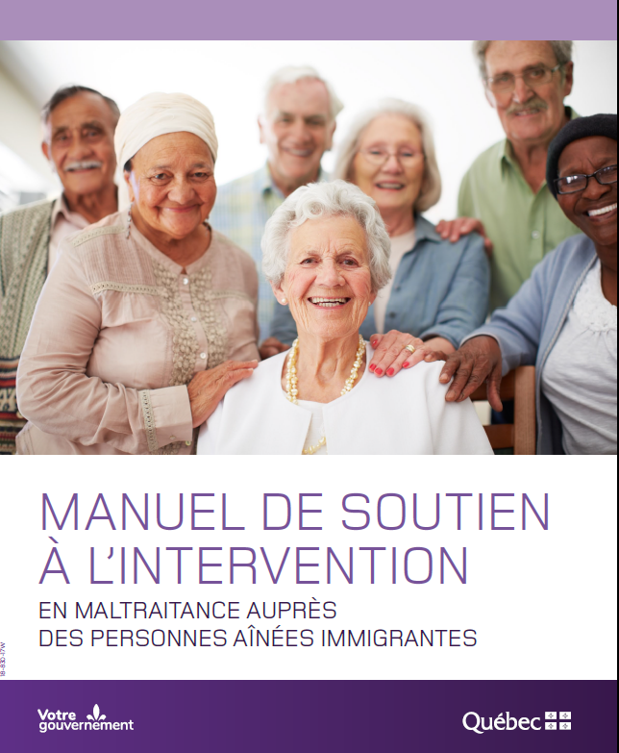
4. Aperçu du manuel
Notes:
Andrée-Anne

Slide 12
4. Aperçu du manuel
Connaître les personnes aînées immigrantes
Connaître le processus d’immigration et d’intégration au Québec
Reconnaître la maltraitance
Intervenir pour contrer la maltraitance
Fiches cliniques
Ressources d’aide et partenaires
Notes:
CONNAÎTRE LES PERSONNES AÎNÉES IMMIGRANTES
1.1 Les principales vagues d’immigration au Québec
1.2 Portrait des personnes immigrées de 65 ans et plus
2. CONNAÎTRE LE PROCESSUS D’IMMIGRATION ET D’INTÉGRATION AU QUÉBEC
2.1 Immigrer au Québec : les différents statuts d’immigration
2.2 Le partage des responsabilités entre le Québec et le Canada
2.3. Les droits et obligations
2.4 Le processus d’intégration
2.5 L’accès aux soins de santé et aux services sociaux
3. RECONNAÎTRE LA MALTRAITANCE
3.1 Définir la maltraitance envers les personnes aînées
3.2 La maltraitance envers les personnes aînées immigrantes – quelques spécificités
3.3 Lois applicables en contexte de maltraitance
4. INTERVENIR POUR CONTRER LA MALTRAITANCE
4.1 L’intervention en matière de maltraitance
4.2 Intervenir auprès des personnes aînées immigrantes : quelques spécificités
4.3 L’approche interculturelle :une stratégie d’intervention à privilégier en contexte interculturel
ANNEXE 1 – L’ACCÈS AUX PRESTATIONS DE RETRAITE PAR LES PERSONNES IMMIGRANTES
ANNEXE 2 – AIDE-MÉMOIRE : FACTEURS DE RISQUE ET DE PROTECTION CONCERNANT LA MALTRAITANCE ENVERS LES PERSONNES AÎNÉES
ANNEXE 3 – PARTAGE DES RÔLES DANS LE CONTINUUM DE SERVICES EN MALTRAITANCE

Slide 13
4. Aperçu du manuel
CE QU’IL FAUT RETENIR
On retrouve deux statuts d’immigration et des personnes sans statut
Statut permanent
Immigrants économiques
Catégorie du regroupement familial
Catégorie de l'immigration humanitaire
Statut temporaire
Demandeurs d'asile (revendicateurs du statut de réfugié)
Travailleurs temporaires
Étudiants étrangers
Visiteurs (touristes)
Sans statut (non officiel)
Personnes qui sont au Canada sans aucun statut légal d’immigration, de façon temporaire ou permanente
Notes:
Andrée-Anne
Au début de chaque chapitre, un encadré « Ce qu’il faut retenir »

Slide 14
4. Aperçu du manuel
Bulles de couleur pour mettre en évidence l’information pertinente pour les intervenants
Références vers des ressources pertinentes et des sites Web
Attention!
Encadrés pour faire ressortir certaines informations importantes
Notes:
Andrée-Anne

Slide 15
Merci et bonne lecture! www.msss.gouv.qc.ca/publications
Ministère de la Santé et des Services sociaux
Notes:
Andrée-Anne

